Slide 1


Slide 2


Slide 3

GESTION CREDITICIA AGOSTO 2020

Slide 4
SALDOS DE CARTERA DE JULIO 2019 - AGOSTO 2020
Suma de saldo | Mora Capital | N° Créditos | %
$1,747,375.20 | $ 1,233,407.59 | 2474 | 70.59%

Slide 5
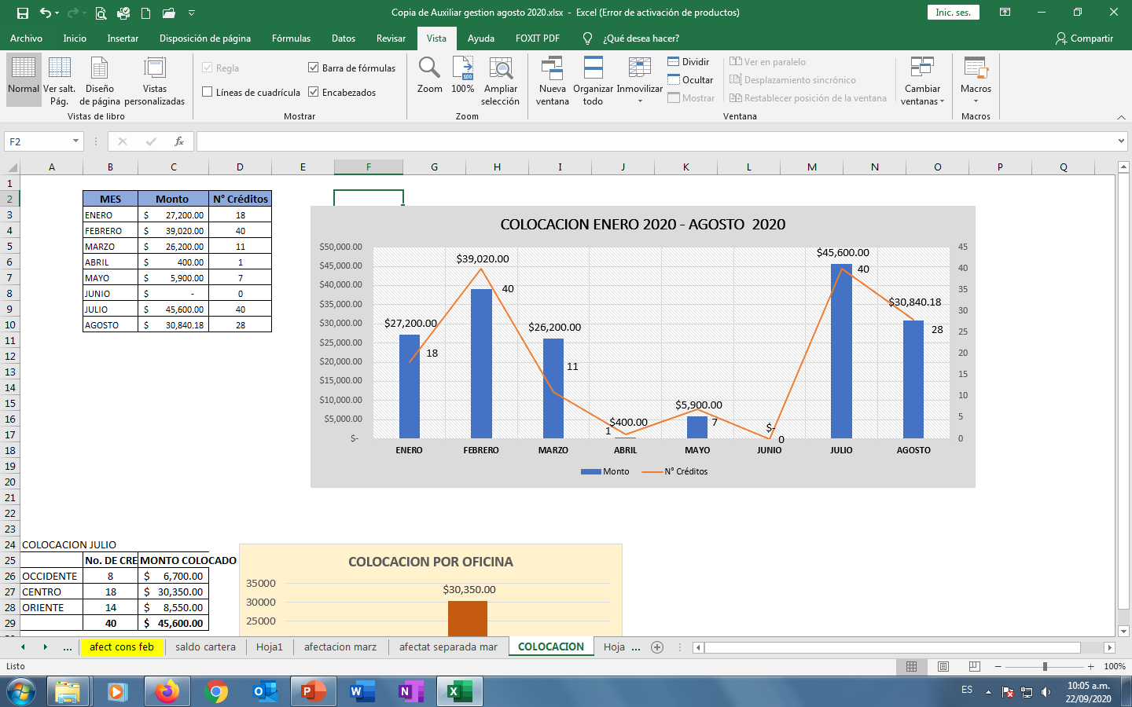
COLOCACION MENSUAL

Slide 6
COLOCACION MES DE JULIO POR OFICINA

Slide 7
DISTRIBUCIÓN DE CARTERA POR CATEGORIA DE RIESGO
CALIFICACION DE RIESGOS
Permite ver la cantidad de créditos por Calificación junto a su saldos
A1 (1 - 14 días)
A2 (15-30 días)
B (31-60 días)
C1 (61-90 días)
C2 (91-120 días)
D1 (121-150 días)
D2 (151-180 días)
E (>181 días)

Slide 8


